Slide 1


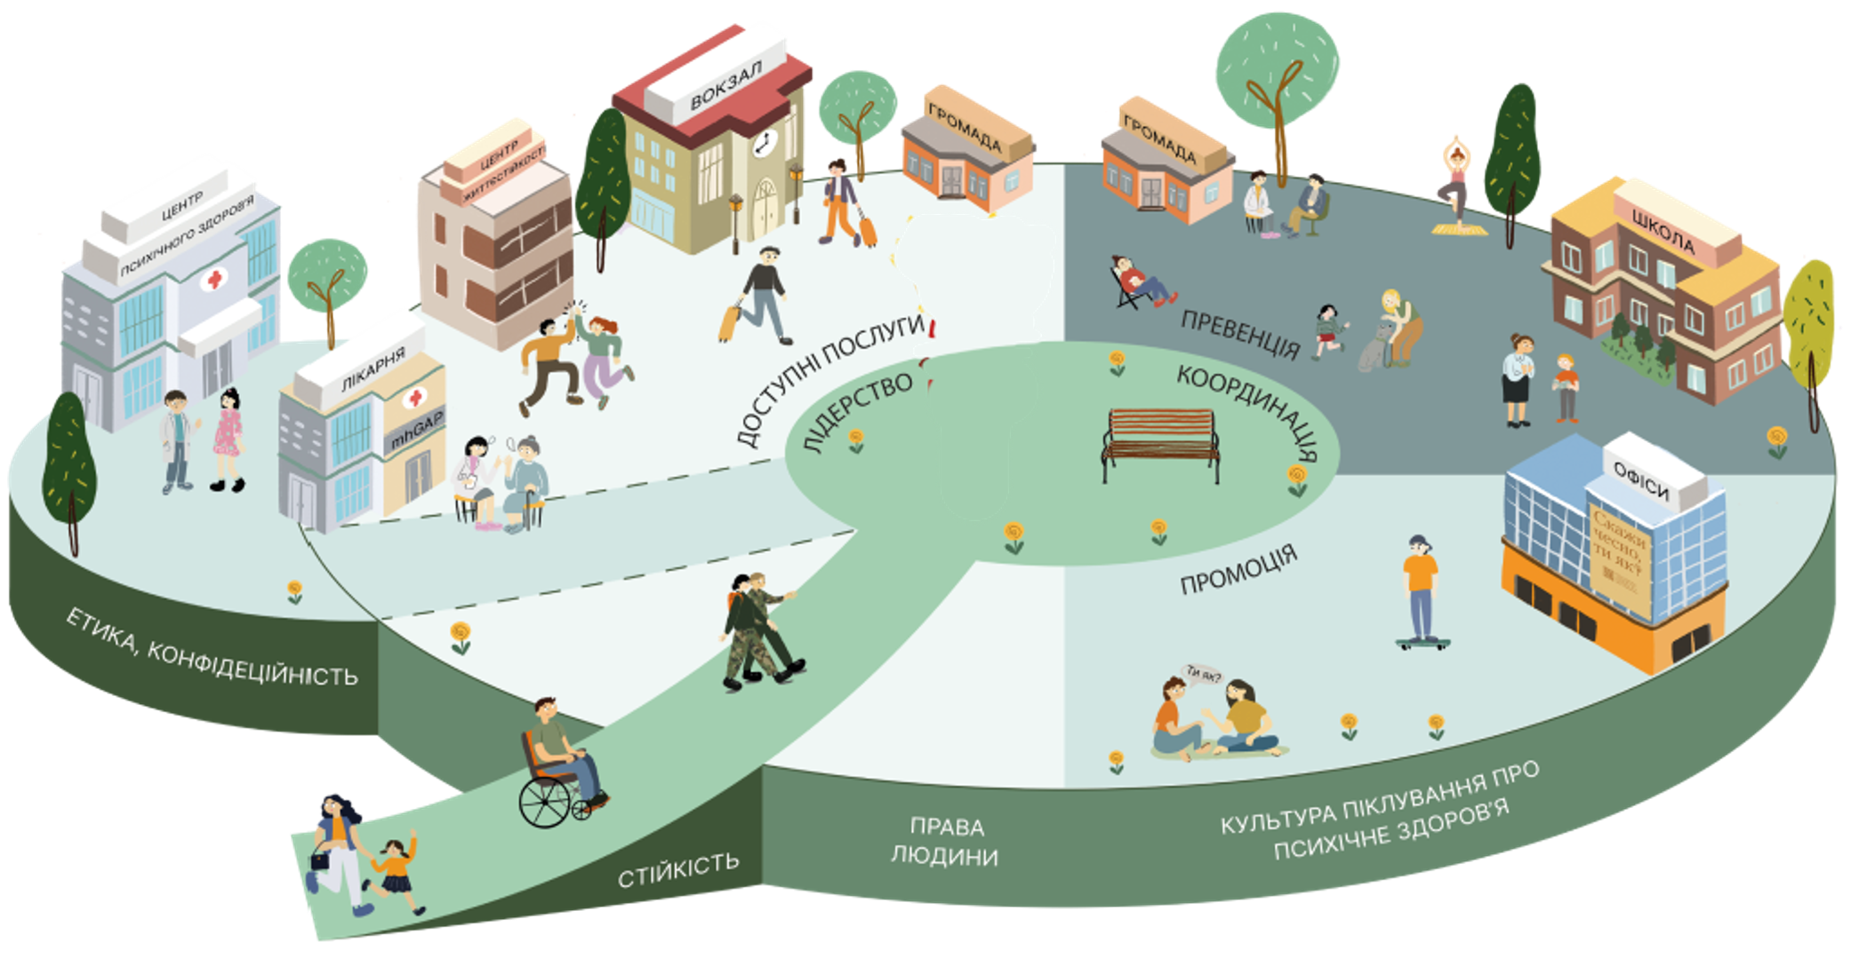

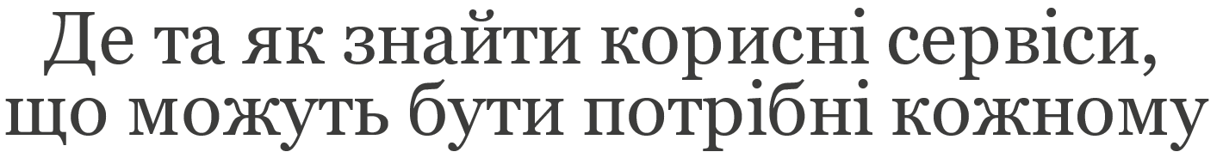

Маршрути послуг
з ментального здоров’я у Великодальницькій громаді

Slide 2
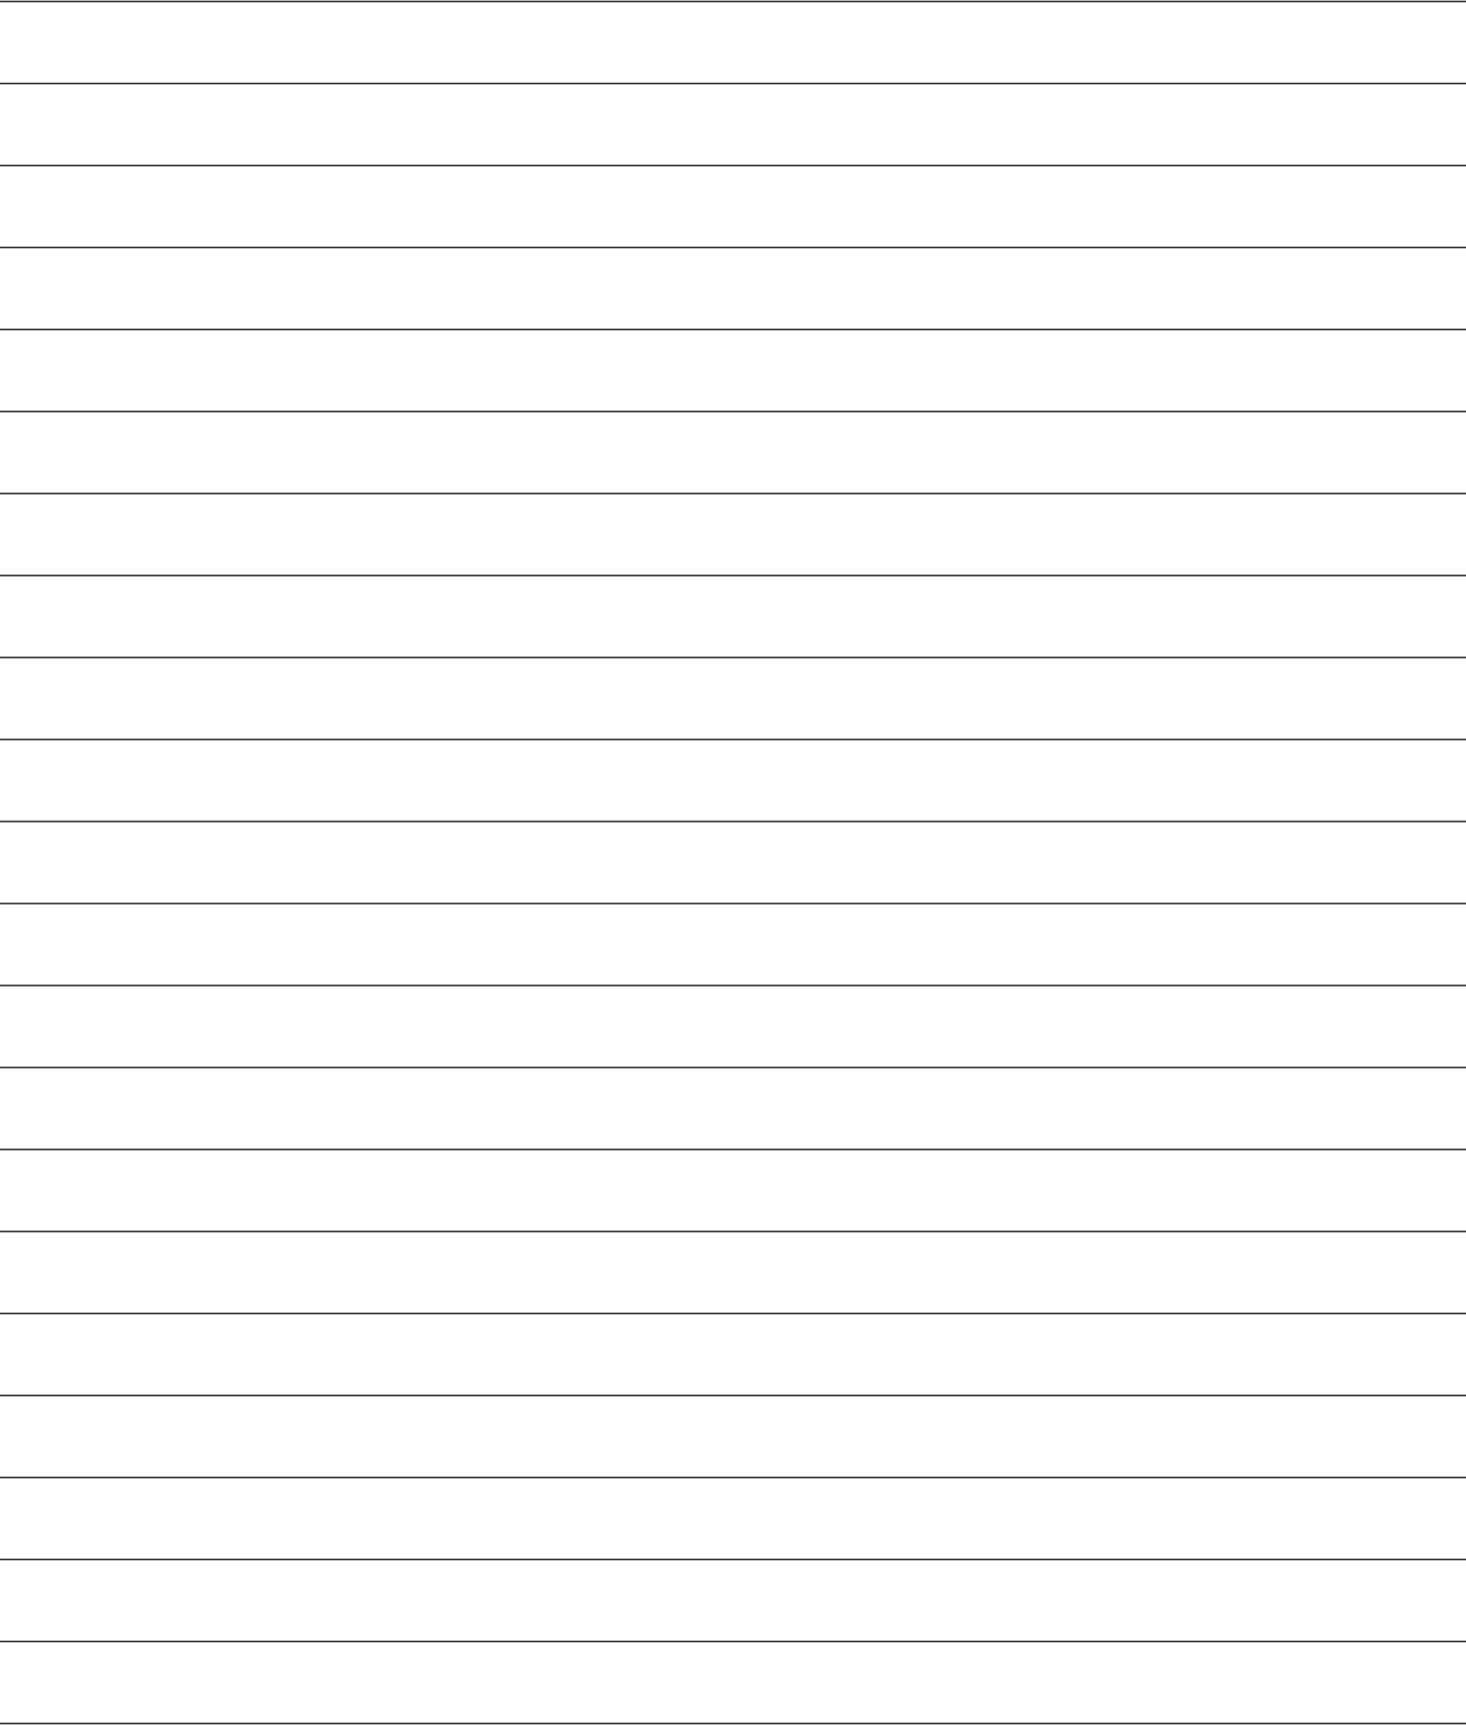
«Маршрути послуг з ментального здоров’я в громаді» - це універсальний посібник для кожного жителя громади. В одному виданні зібрана інформація про всіпослуги з ментального здоров’я на території.
За потреби, кожен зможе знайти саме те, що йому потрібно, зв’язатись з надавачем послуг та її отримати.
Створенню цього довідника передували аудит та картування послуг з ментального здоров’я в громаді. Тому вся інформація, що тут представлена є актуальною та пройшла відповідну верифікацію.
Впевнені, що цей посібник стане корисним для кожного.Звісно, необов’язково, що всім знадобляться ці послуги, але знати, де та як їх знайти має право кожен.
Адже повномасштабна війна і те, що через неї переживає кожен українець та українка, є потенційно травматичним досвідом. Те, що ми проходимо зараз як суспільство, фахівці називають колективною травмою. Тому саме зараз ми теж потребуємо стійкості, щоби вистояти. Зберегти себе. Зберегти власне ментальне здоров’я. Це те, що має своїм фокусом Всеукраїнська програма ментального здоров’я «Ти як?», яка впроваджується за ініціативою першої леді Олени Зеленської.
«Маршрути послуг з ментального здоров’я в громаді» - це саме дороговказ стійкості, який завждипід рукою.
З питань використання довідника можна звертатися до регіонального координатора/координаторки Всеукраїнської програми ментального здоров’я «Ти як?» в Одеській області за телефоном або електронною поштою: velichkoannapsi61@gmail.com
До консультанта у Великодальницькій громаді за електронною поштою elenadotsenko730@ukr,net .
Сторінка для нотаток

Slide 3

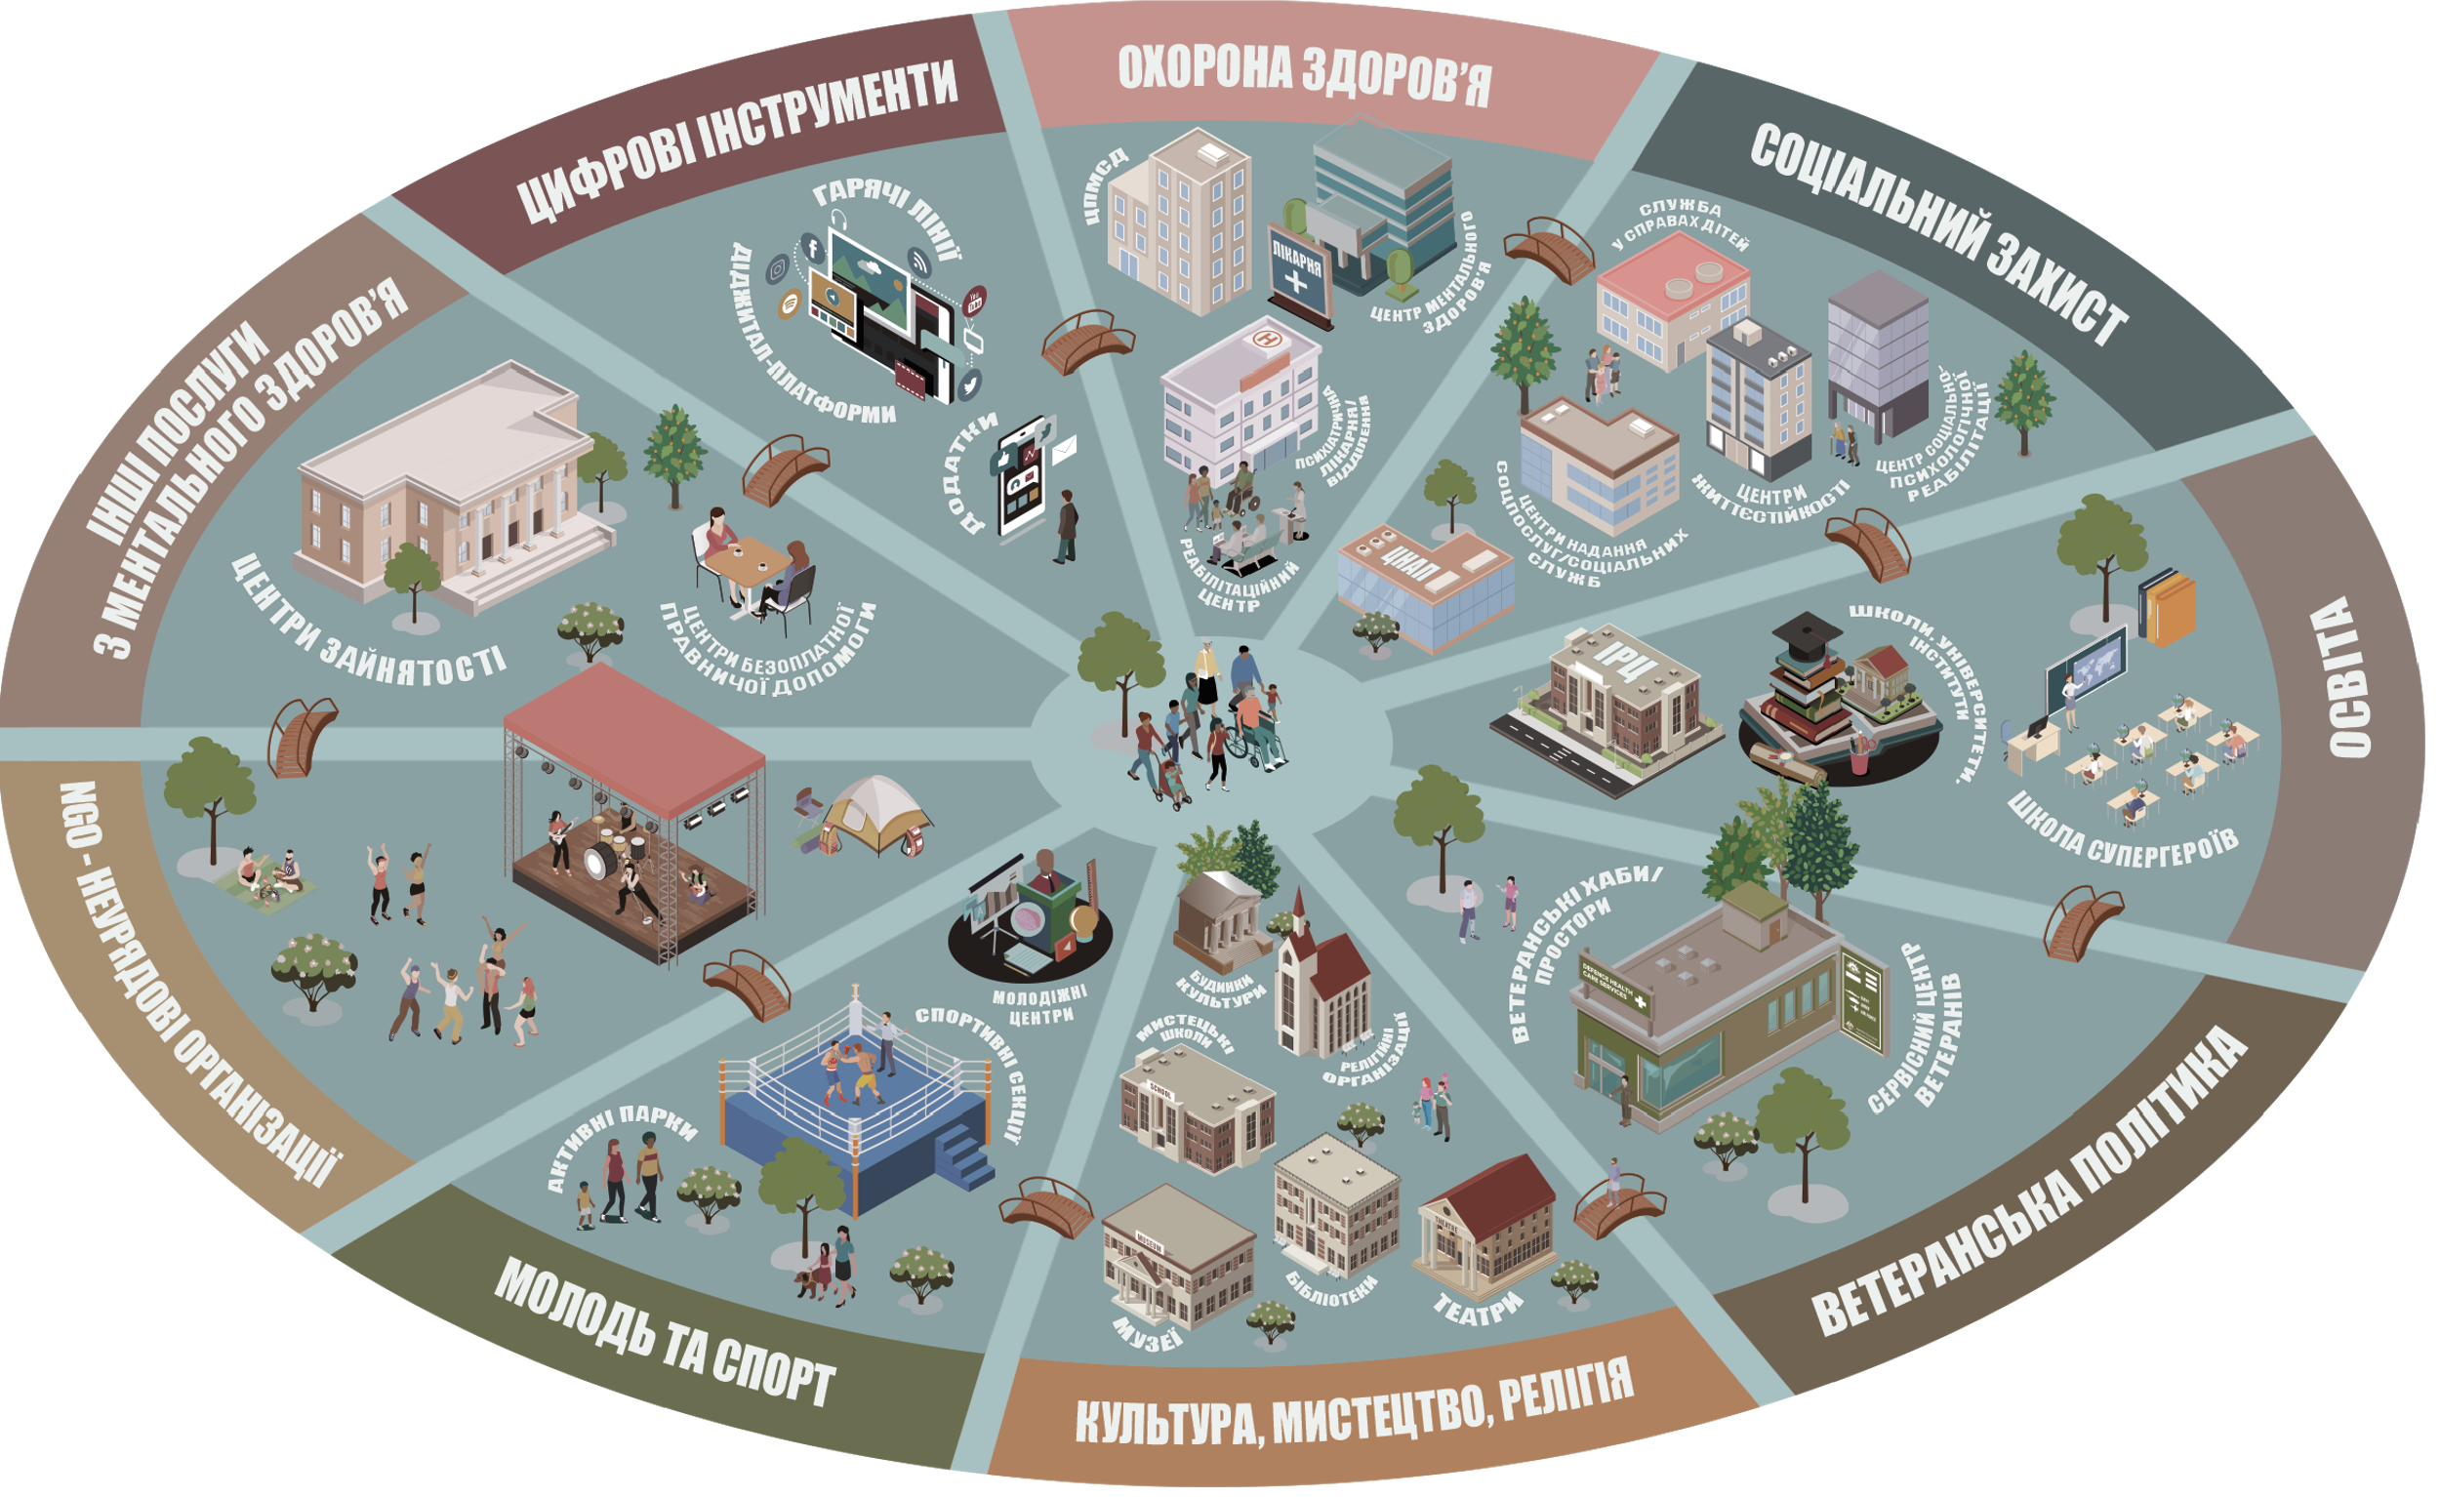

Slide 4

















Соціальний захист
Заклад/установа, що надає послуги
Види послуг, сервісів
Адреса/ел.пошта
Телефони
Прийом та опрацювання звернень громадян за державними
Соціальними допомогами; взаємодія з державними виконавчими
органами тавиконавчими структурнимипідрозділами
Великодальницької сільської ради;організація роботи з охорони
здоров’я на місцевому рівні.
Відділ охорони здоров’я
та соціального захисту населення
Великодальницької сільської ради.
Україна 67668 Одеська область
Одеський район с. Великий Дальник,
вул. Б. Хмельницького, 3Д,
soc@v-dalnik-gromada.gov.ua
+3800983549281
Ведення обліків дітей, які перебувають у складних життєвих обставинах,
включаючи дітей, які постраждали внаслідок воєнних дій
та збройних конфліктів
Служба у справах дітей
Великодальницької сільської ради
Ведення обліку дітей, які можуть бути усиновлені, обліку усиновлених
дітей, за умовами проживання та виховання яких здійснюється нагляд.
Ведення обліку кандидатів в усиновлювачі, потенційних опікунів,
піклувальників; прийомних батьків, батьків-вихователів, нерухомого
майна дітей-сиріт, дітей, позбавлених батьківського піклування;
захист прав дітей; участь у судових засіданнях;підготовка рішень органу опіки та
піклування;контроль за умовами проживання та утримання дітей;
проведення профілактичної роботи.

Slide 5










Соціальний захист
Заклад/установа, що надає послуги
Види послуг, сервісів
Адреса/ел.пошта
Телефони
Прийняття рішення (згоди) про проведення психіатричного
огляду або надання психіатричної допомоги особі віком
до 14 років у разі незгоди одного з батьків або за відсутності батьків
Україна 67668, Одеська область,
Одеський район, с.Великий Дальник,
вул.Б.Хмельницького, 3-Д
cnap@v-dalnik-gromada.gov.ua
Відділ організації надання
адміністративних послуг/
Центр надання адміністративних послуг
Великодальницької сільської ради
Надання статусу дитини, яка постраждала внаслідок
воєнних дій та збройних конфліктів.
Призначення одноразової грошової допомоги у разі загибелі (смерті), інвалідності або часткової
втрати працездатності без встановлення інвалідності військовослужбовців, військовозобов’язаних
та резервістів, які призвані на навчальні (або перевірочні) та спеціальні збори чи для проходження
служби у військовому резерві.
Прийняття рішення про проведення безоплатного капітального
ремонту власних житлових будинків і квартир осіб, що мають право
на таку пільгу.
Безоплатне поховання померлих (загиблих) осіб, які мають особливі заслуги та
особливі трудові заслуги перед Батьківщиною, учасників бойових дій,
постраждалих учасників Революції Гідності і осіб з інвалідністю внаслідок війни.

Slide 6
Соціальний захист
Заклад/установа, що надає послуги
Види послуг, сервісів
Адреса/ел.пошта
Телефони
Безоплатне спорудження надгробку на могилі померлої (загиблої) особи,
яка має особливі заслуги та особливі трудові заслуги перед Батьківщиною
за встановленим зразком.
+380685596896
Встановлення статусу, видача посвідчень
учасникам бойових дій
Видача нового посвідчення учасника бойових дій, особи з інвалідністю внаслідок війни, учасника
війни, члена сім’ї загиблого (померлого) ветерана війни, члена сім’ї загиблого (померлого)
Захисника чи Захисниці України, постраждалого учасника Революції Гідності замість
непридатного/втраченого та у разі зміни персональних даних
Надання відомостей з Єдиного державного реєстру
ветеранів війни.
Встановлення статусу члена сім’ї загиблого (померлого) ветерана війни та
члена сім’ї загиблого (померлого) Захисника чи Захисниці України, видача
посвідчення/довідки, продовження строку дії посвідчення
(вклеювання бланка-вкладки).

Slide 7













Охорона здоров’я
Заклад/установа, що надає послуги
Види послуг, сервісів
Україна 67668 Одеська обл
с. Великий Дальник,
с. Петродолинське,
вул. Новоселів, 19
ozpmsd@ukr.net
(04851) 3-11-03
Амбулаторія загальної
практики-сімейної медицини
с. Петродолинське КНП
Овідіопольської селищної ради
“Овідіопольський центр ПМСД”
Первинна медична допомога населенню.
(04851) 3-11-03
Консультативно-лікувальне
відділення
с. Великий Дальник
КНП Усатівської сільської ради
“Усатівський центр ПМСД”
(04852) 2-51-12,
(04582) 2-27-59
Вторинна медична допомога населенню.
Амбулаторія загальної
практики — сімейної медицини
(ЗПСМ) с. Великий Дальник
Україна 67668 Одеська обл
с. Великий Дальник,
вул. Безверхого, 33,
v.dalnik@v-dalnik-gromada.gov.ua
(04852) 6-22- 33
Первинна медична допомога населенню

Slide 8









Освіта
Україна 67668, Одеська область,
Одеський район, с.Великий Дальник,
вул.Б.Хмельницького, 54-Б
zolotouklyhik@gmail.com
Великодальницький ЗДО я\с
“Золотий ключик”
Великодальницької сільської ради
+380972740679
Здобуття дошкільної освіти. Психолого-педагогічний
супровід для дітей раннього віку.
Великодальницький ЗДО я/с
“Сонечко”
Великодальницької сільської ради
Україна 67668, Одеська область,
Одеський район, с.Великий Дальник,
вул.Соборна, 63-б
sonechkov.d@ukr.net
+380973126004
Петродолинський ЗДО я/с
“Вербичка”
Великодальницької сільської ради
Україна 67810, Одеська область,
Одеський район,с.Петродолинсь-ке,
пров.Шкільний,2
dverbichka@ukr.net"
+380675562396
Україна 67668, Одеська область,
Одеський район, с.Розселенець,
вул.Шевченка, 35
rasselents-19@ukr.net"
Розселенський ЗДО д/с “Антошка”
Великодальницької сільської ради
+380664015770

Slide 9

Освіта
Надання освітніх послуг. Інклюзивна освіта для дітей з особливими
освітніми потребами.Консультації шкільного психолога.
Соціально-педагогічний супровід учнів. Гуртки ( спортивний).
Надання першої медичної допомоги. Гарячі обіди в їдальні.
Організація перевезення учнів (шкільний автобус).
Україна 67668, Одеська область,
Одеський район, с.Великий Дальник,
вул.Б.Хмельницького, 54
nvk-v-dalnik@ukr.net
Великодальницький ліцей №1
Великодальницької сільської ради
Надання освітніх послуг. Інклюзивна освіта для дітей з ООП.
Гарячі обіди в їдальні.
Організація перевезення учнів (шкільний автобус).
Україна 67668, Одеська область,
Одеський район, с.Великий Дальник,
вул.Покровська, 40
vel.dalnik.zosh2@gmail.com
Великодальницький ліцей №2
Великодальницької сільської ради
+380672792232
Україна 67810,
Одеська область, Одеський район,
с.Петродолинське, вул.Садова, 58
mega.petrodolina@ukr.net
Надання освітніх послуг. Інклюзивна освіта для дітей з ООП.
Гарячі обіди в їдальні.
Організація перевезення учнів (шкільний автобус).
+380674947798
+380631241445
Петродолинський ліцей
Великодальницької сільської ради
Україна 67668,
Одеська область, Одеський район,
с.Розселенець, вул.Шевченка,19
rasselents-19@ukr.net"
У звязку з малим наповненняям класів, школа тимчасово перейшла на режим простою.
+380506051474
+380963415966
Розселенська початкова школа
Великодальницької сільської ради

Slide 10





Ветеранська політика
ВЕТЕРАН-ХАБ
Великодальницької
сільської ради
Простір підтримки для наших військових, ветеранів та їхніх родин.
Надає психологічну допомогу юридичні та соціальні консультації
інформування про пільги підтримки родин військових спілкування,
реабілітації та розвитку.
Україна 67668, Одеська область,
Одеський район,
с.Великий Дальник,
вул. Покровська, 40 a
+380967259368

Slide 11








Культура, мистецтво, релігія
КЗ “Центр культури та дозвілля
Великодальницької сільської ради”
Організація та проведення культурно-мистецьких заходів
та творчих майстер-класів
Україна 67668, Одеська область,
Одеський район, с.Великий Дальник,
вул.Шкільна, 14-Б
kultura.v.dalnik@gmail.com"
+380964563738
Бібліотека-філія
с.Великий Дальник
Україна 67668, Одеська область,
Одеський район, с.Великий Дальник,
вул.Шкільна, 14-Б
Використання читальної зали,
огляди літератури, видача книг.
+380633533877
Свято - Георгіївський Храм
Одеської Єпархії
Української Православної Церкви
с.Великий Дальник
Україна 67668, Одеська область,
Одеський район, с.Великий Дальник,
вул. Соборна 1-й провулок, 2.
Духовна підтримка. Освітні заходи. Соціальна допомога.
Консультації. Культурно-просвітницька діяльність.
+380932936316
"ПАРАФІЯ АПОСТОЛА
АНДРІЯ ПЕРВОЗВАННОГО
С.ВЕЛИКИЙ ДАЛЬНИК
ПРАВОСЛАВНОЇ ЦЕРКВИ УКРАЇНИ"
Духовна підтримка. Освітні заходи. Соціальна допомога.
Консультації. Культурно-просвітницька діяльність.
Україна, 67668, Одеська обл.,
Одеський р-н, село Великий Дальник,
вул. Шкільна, будинок 10 Б
+380677822041

Slide 12





Молодь та спорт
КЗ “Дитячо-юнацька
спортивна школа”
Великодальницької
сільської ради
Розвиток здібностей вихованців в обраному виді спорту,
створення необхідних умов для
гармонійного виховання, фізичного розвитку.
Україна 67668, Одеська область,
Одеський район, с.Великий Дальник,
вул.Маяцька, 25
osvita.dalnik@gmail.com
+380975432687

Slide 13









Інші послуги
з ментального здоров’я
Функціонує простір MHPSS.
Надає психологічну підтримку освітянам,
проводить психоемоційне розвантаження, тренінги.
Україна 67668, Одеська область,
Одеський район,
с.Великий Дальник,
вул.Б.Хмельницького, 54
nvk-v-dalnik@ukr.net
Простір MHPSS.
Психологічна підтримка освітян
+380978322552
Україна 67668, Одеська область,
Одеський район,
с.Великий Дальник,
вул.Б.Хмельницького, 54
nvk-v-dalnik@ukr.net
Функціонує Дівочий клуб, де дівчатам-підліткам надають
психологічну підтримку, обговорення актуальних дівочих
проблем, обмін досвідом, святкові вечори та майстер-класи.
Дівочий клуб
+380978322552

Slide 14






Цифрові інструменти
Сектор цифровізації і
цифрового розвитку
Великодальницької сільської ради
Офіційний сайт сільської ради Додаткові канали комунікації:
сторінки в соціальних мережах Фейсбук, Інстаграм.
v-dalnik-gromada.gov.ua
+38(098)354-92-81

Slide 15
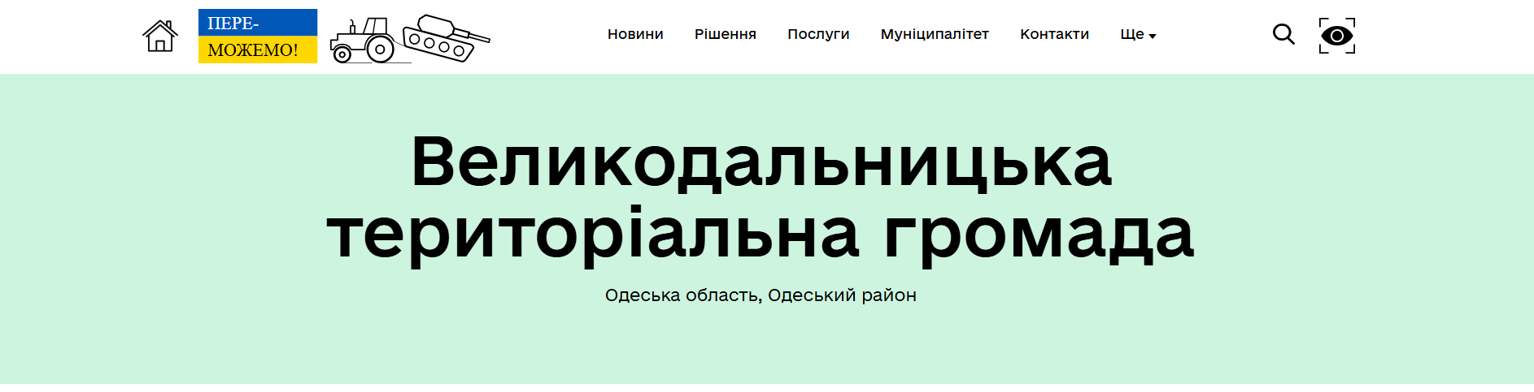

http://velykodalnycka-gromada.toolkit.in.ua/contacts
https://v-dalnik-gromada.gov.ua/

Slide 16
